Slide 1
Campus Virtual UB
la Missatgeria interna

Slide 2
Per a què serveix?
La missatgeria permet mantenir una comunicació escrita entre dos o més usuaris. Tots els missatges es registren i es poden revisar posteriorment.
Exemples d’ús:
Conversa privada entre docent i estudiant; enviament d’un missatge immediat a un altre usuari connectat; enviament d’un mateix missatge a un grup de gent (només disponible per a docents), etc.

Slide 3
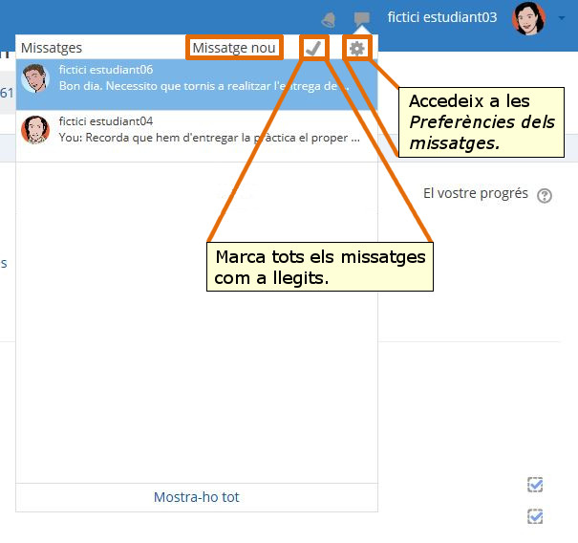

Com funciona?
Quan es rep un missatge, Moodle mostra a l’usuari, quan accedeix a la plataforma, un avís en vermell a la part superior dreta de la capçalera del campus.
Avís d’un missatge nou
Fent clic a la icona podem obtenir una primera visualització en miniatura dels missatges rebuts i del seu remitent. Clicant a qualsevol d’ells, Moodle ens dirigirà a la conversa en qüestió. Així mateix, també podem crear un nou missatge, triar que es marquin tots els missatges com a llegits i accedir a les Preferències dels missatges.

Slide 4
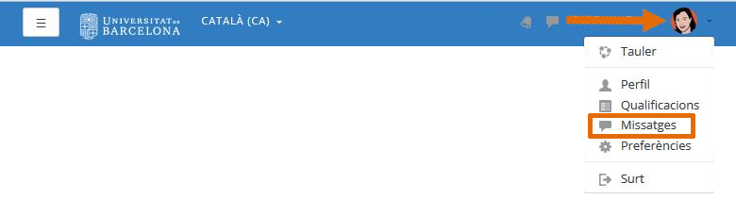
També podem accedir a l’apartat Missatges fent clic a la icona del nostre usuari del Menú d’usuari, on trobarem l’opció Missatges.

Slide 5
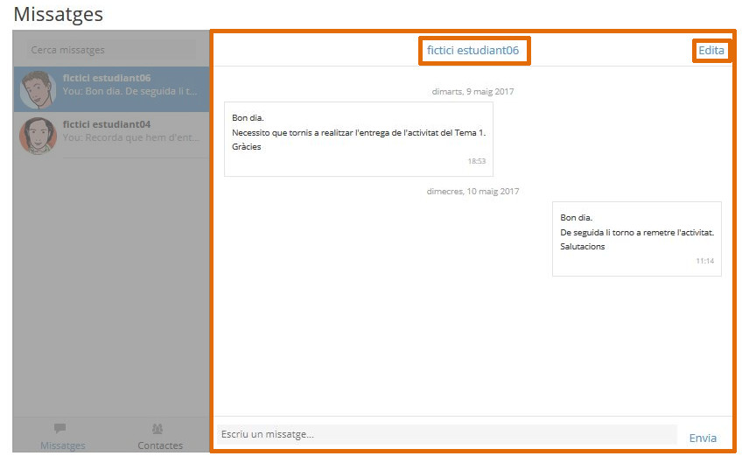
A l’apartat missatges trobarem dues seccions:
A la part dreta trobem la conversa que haguem seleccionat o, per defecte si accedim des del menú de l’usuari, la última conversa que haguem mantingut. Si fem clic a l’opció Edita podrem suprimir els missatges que seleccionem o, directament, suprimir-los tots. Si es clica al nom i cognoms de l’usuari, podem enviar un nou missatge al contacte, blocar-lo i afegir-lo (o suprimir-lo) de la nostra llista de contactes.

Slide 6
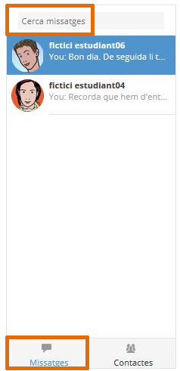
A la secció esquerra trobarem dos apartats diferenciats:
Per un costat, l’apartat Missatges, on trobarem la llista de converses mantingudes amb els diferents usuaris. Fent clic a cada una d’elles, podrem visualitzar a la dreta de la pantalla els missatges intercanviats com ja em vist. A la part superior, amés, trobem una barra de cerca on podrem filtrar missatges introduint-hi paraules clau que apareguin a la conversa.

Slide 7
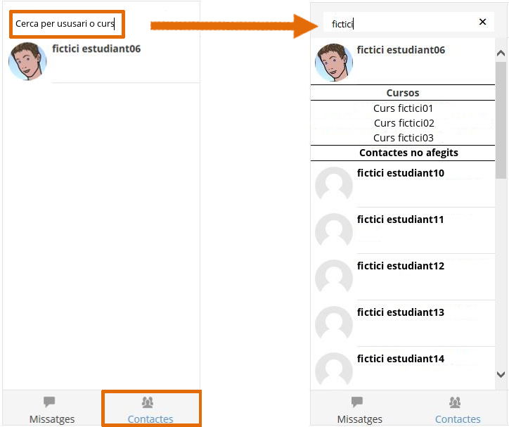
D’altra banda trobem l’apartat Contactes. En aquí trobem els usuaris que hem afegit a la nostra llista de contactes, el que ens permet visualitzar més ràpidament els missatges intercanviats amb aquests o començar amb ells una conversa nova.
En aquest apartat també trobarem una barra de cerca que ens permet trobar contactes que tenim afegits a la nostra llista, cursos i contactes no afegits.
Cerca de contactes afegits, cursos i contactes no afegits

Slide 8
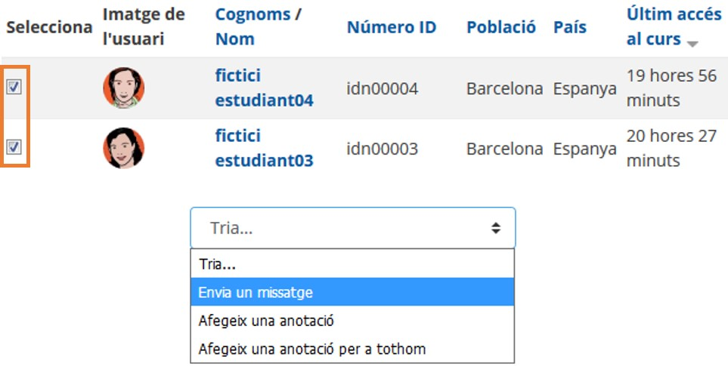
També podem accedir a la secció Participants del menú lateral des de la pàgina principal del curs, on trobarem a tots els usuaris inscrits en el curs actual
Clicant al seu nom i seguidament a , Moodle ens dirigirà a la secció missatges des d’on podrem començar una nova conversa.
A continuació s’escriu el missatge, que es pot revisar mitjançant Vista prèvia. També es pot afegir algun usuari clicant a l’enllaç de la part superior Continua cercant o eliminar algun usuari prèviament seleccionat des de la part inferior, amb el botó Treu situat a la dreta de cadascun. Una vegada revisat el missatge, des de Vista prèvia s’ha de clicar a Envia missatge per acabar.
Des de Participants també podem enviar un missatge a més d’un alumne, clicant a la caixa sota “Selecciona” i després al desplegable situat al final de la pàgina “Tria...” s’ha d’escollir “Envia un missatge”.
Enviament de missatge a més d’un alumne

Slide 9
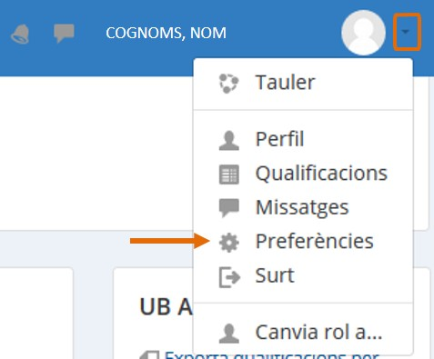
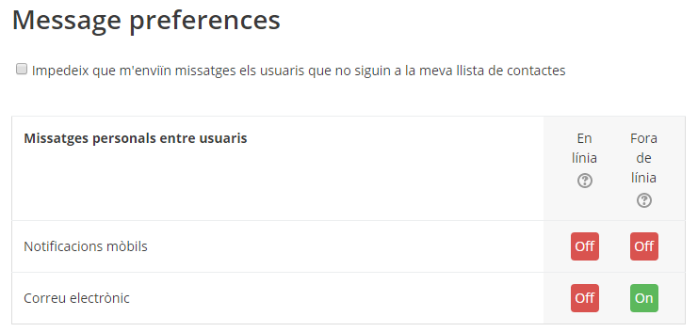
Gestió de missatges
Per anar a les preferències de la missatgeria s’ha de clicar a l’opció Preferències del Menú d’usuari.
Allà, a l’apartat Compte d’usuari > Preferències de missatges es pot escollir com volem rebre les notificacions d’arribada d’un nou missatge depenent de si estem o no connectats a Moodle en aquell moment.
Preferències al Menú d’usuari
Preferències dels missatges

